Slide 1

Introduction au module sur la nutrition et le soutien aux moyens de subsistance
Logo de l’organisation de l’intervenant·e
Cours H.E.L.P.
Ces supports pédagogiques ont été créés par :
Rachel Lozano, CICR, Valérie Belchior-Bellino, CICR,
Mija Ververs, John Hopkins University/CDC et
Nicole Niederberger, Terre des Hommes
Nom(s) de l’intervenant·e + organisation(s)

Slide 2

Objectifs
Être en mesure
de discuter de l’impact des crises aigües et prolongées sur les moyens de subsistance, la sécurité alimentaire et l’état nutritionnel des populations
d’expliquer le cadre conceptuel de la malnutrition et d’évaluer l’état nutritionnel des populations
d’initier et de participer à des évaluations de la sécurité et de la situation alimentaires dans des situations de crises aigües et prolongées
d’identifier des interventions spécifiques et sensibles en matière de nutrition à la fois pertinentes et appropriées dans une situation de crise précise
Cours H.E.L.P.

Slide 3
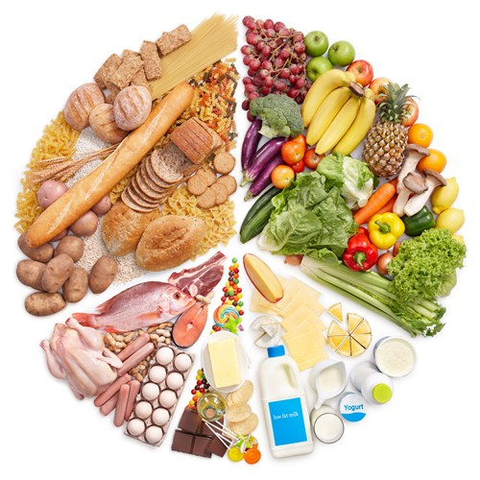
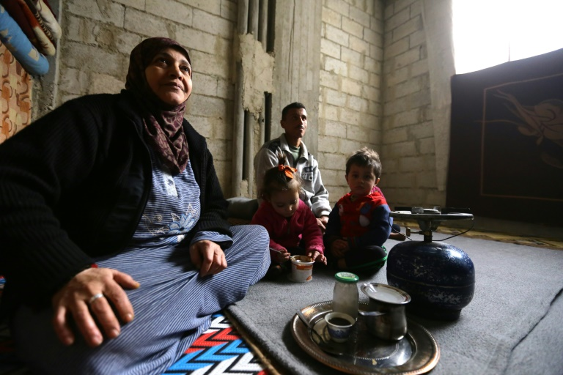
Contenu jour 1
Fondamentaux :
nutrition et moyens de subsistance dans les contextes stables et les contextes de crise aigüe et prolongée
formes et causes de la malnutrition
Cours H.E.L.P.

Slide 4
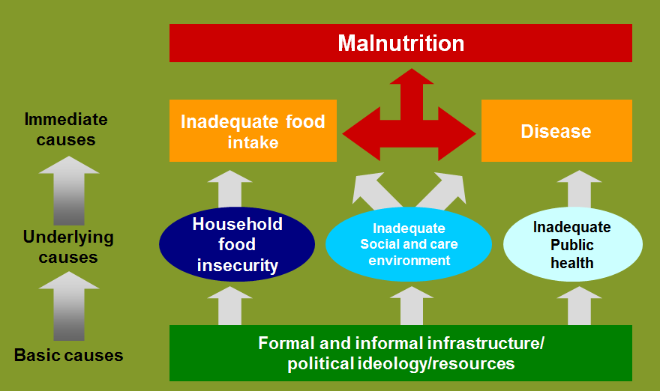
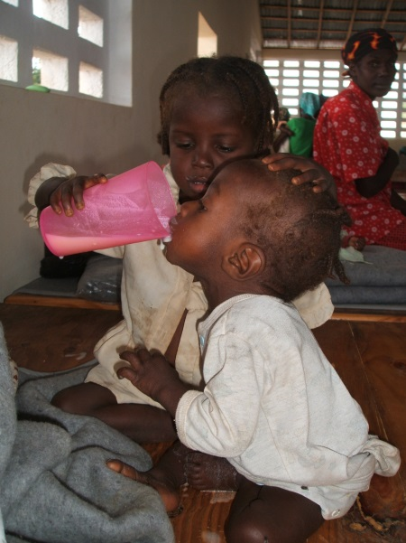
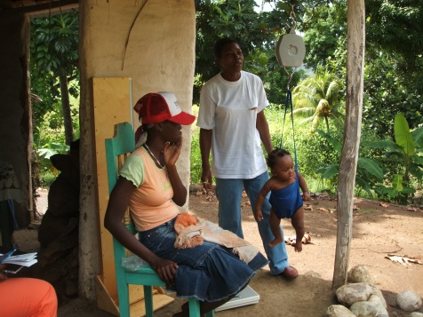
Contenu jour 2
Fondamentaux :
mesure de la malnutrition
évaluation de la situation alimentaire dans un contexte de crise
programmes nutritionnels
Cours H.E.L.P.

Slide 5


Comment travaillerons-nous ?
combinaison de présentations, questions ouvertes et exercices/études de cas
participation active vivement souhaitée
??
Cours H.E.L.P.

